Slide 1


Industria 4.0
Big data, open data y data analytics
MG. ING. FEDERICO D’ALÍA

Slide 2
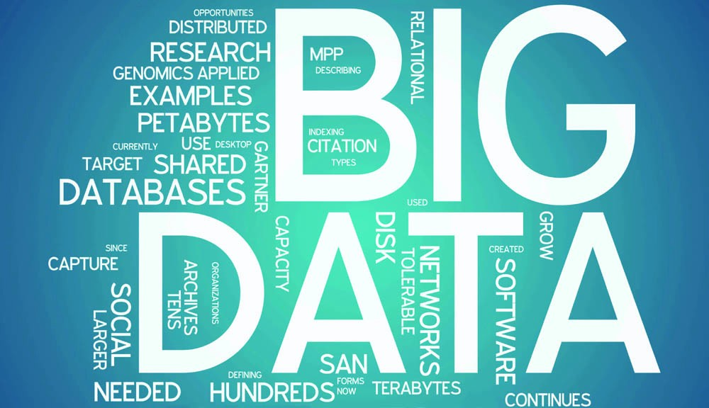
BIG DATA: DEFINICIÓN
Big Data, grandes datos, grandes volúmenes de datos o macro datos, están constituidos por la avalancha de datos procedentes de las fuentes más diversas: movilidad, medios sociales, Internet de las cosas, M2M, sensores, computación en la nube.

Slide 3
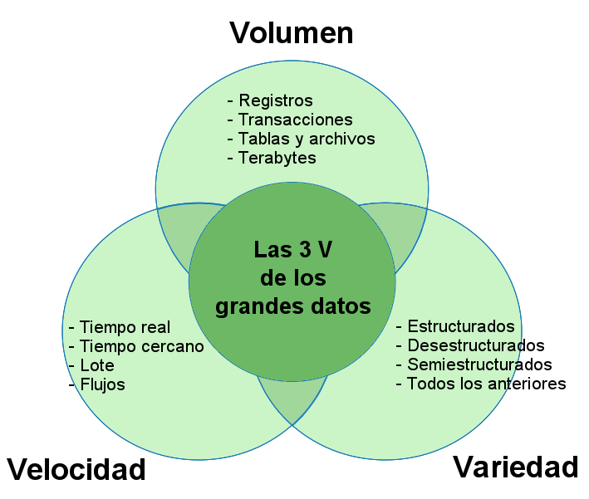
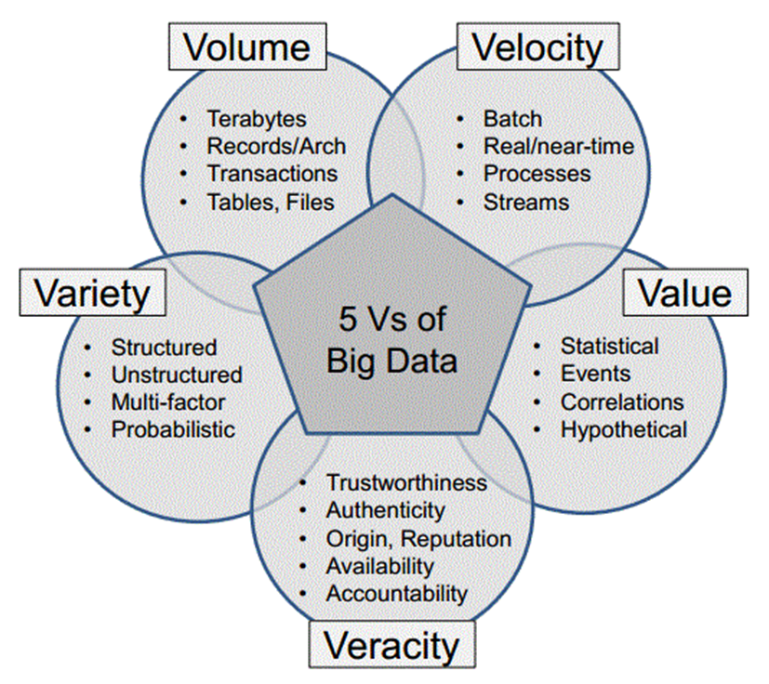
BIG DATA: VOLUMEN Y VELOCIDAD
La cantidad de datos crece de manera espectacular. En 2011 fueron 1,8 Zettabytes; en 2012, 2,8 Zettabytes; y para 2020 se prevén 40 Zettabytes (Informe Digital Universe de IDC/EMC 2012).
Big Data no sólo se considera en términos de grande (volumen), sino en términos de variedad y velocidad (modelo de las 3V). Este modelo se ha extendido para incluir las características de veracidad y valor (modelo delas 5 V).

Slide 4
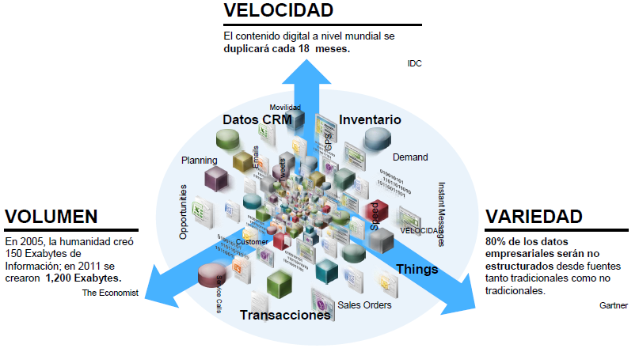

Slide 5
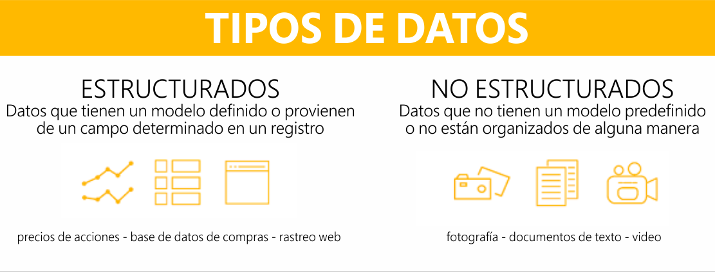
Big data: TIPOS DE DATOS
Los tipos de datos se clasifican en tres grandes grupos:
Estructurados (bases de datos tradicionales o relacionales).
Semiestructurado (documentos de páginas web y contenidos de blogs y redes sociales).
No estructurados (documentos multimedia, correos electrónicos y textos de mensajería).

Slide 6
Big data: Fuente de datos
Uno de los grandes riesgos que entrañan los Big Data son las implicaciones de privacidad que acompañan a muchas de las fuentes de datos, origen de los grandes datos.
Una taxonomía global de las fuentes de datos que alimentan a los Big Data y que se ha considerado en el capítulo (Soares, 2012) es:
Web y Social Media: redes sociales, blogs, wikis, gestión de contenidos audio, video, fotografías, libros, etc.
Máquina a Máquina: M2M, Internet de las cosas, sensores, chips NFC y RFID, etc.
Transacciones de todo tipo: banca, comercio, seguros, etc.
Biometría: datos biométricos de las personas e incluso animales.
Las propias personas generan gran cantidad de datos: documentos, correos electrónicos, faxes, mensajes instantáneos, facturas, recetas médicas, etc.

Slide 7
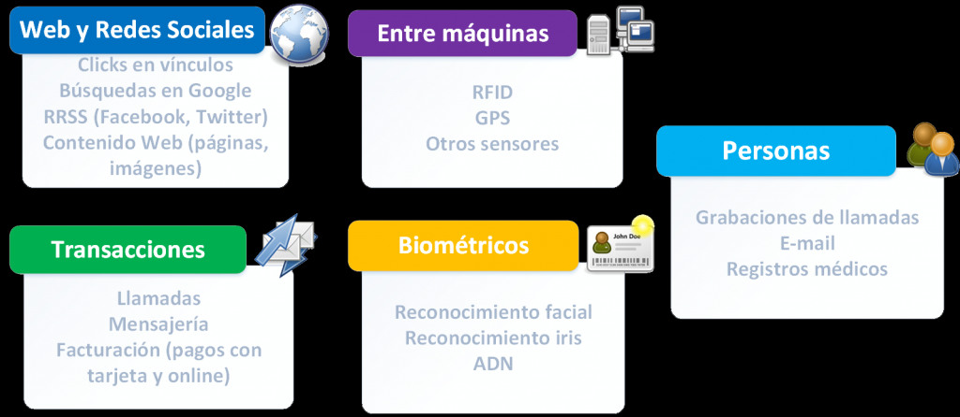
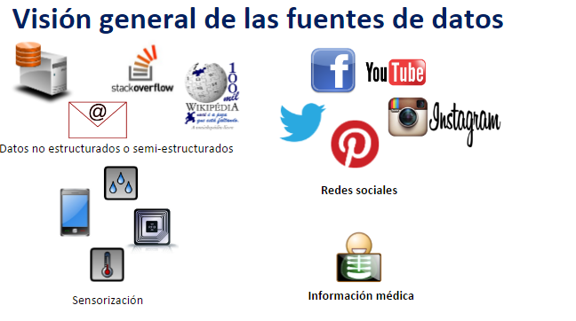

Slide 8

Big data en organizaciones y empresas
La integración de los datos tradicionales con los Big Data supone una gran oportunidad de negocio para organizaciones y empresas.
La explosión de los Big Data se ha producido en los últimos años por las innumerables fuentes de datos que han ido proliferando desde los datos de texto y no textuales, de contenidos de audio, fotografía y video, datos de teléfonos inteligentes y tabletas, de los social media, sensores, etc.
Los Big Data no constituyen una amenaza como tal, sino más bien un reto y una oportunidad para organizaciones y empresas.
Los grandes volúmenes de datos existentes en la actualidad y utilizados por organizaciones, empresas y particulares, proceden de numerosas fuentes que capturan y generan datos estructurados, no estructurados y semiestructurados, tales como sensores, medios sociales, dispositivos móviles (teléfonos, tabletas, videoconsolas…), dispositivos de detección y localización de posición geográfica de objetos y personas, datos climatológicos.

Slide 9


Open data: definición
Los datos abiertos (Open Data) se refieren a los datos públicos y privados que deberían estar a disposición de los ciudadanos y empresas para un uso eficaz y rentable. Naturalmente, los datos abiertos deberán respetar siempre la privacidad y la información que deba estar protegida, comodatos de salud, personales, pero se requiere que se abran y que sean interoperables por las distintas plataformas utilizadas por los desarrolladores, y deben ser también legibles y entendibles por los ciudadanos.
Los Estados Unidos, Canadá y Europa son pioneros en este movimiento mundial por la apertura de los datos, a los que poco a poco se van sumando otros países de los diferentes continentes. En el caso de América Latina, Perú y Uruguay han sido los primeros países oficialmente reconocidos por el portal Open Data (data.gov) del gobierno federal de los Estados Unidos.
En Europa, diferentes países, y en España, diferentes comunidades autónomas, han puesto en marcha iniciativas de Open Data.

Slide 10
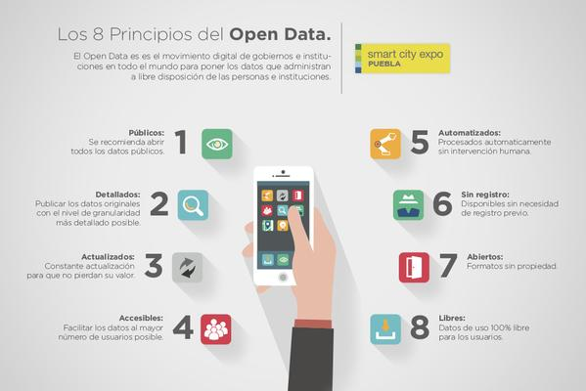

Slide 11
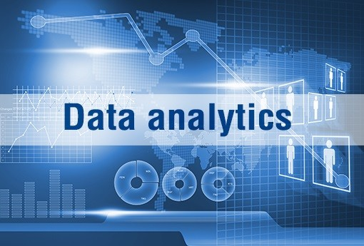
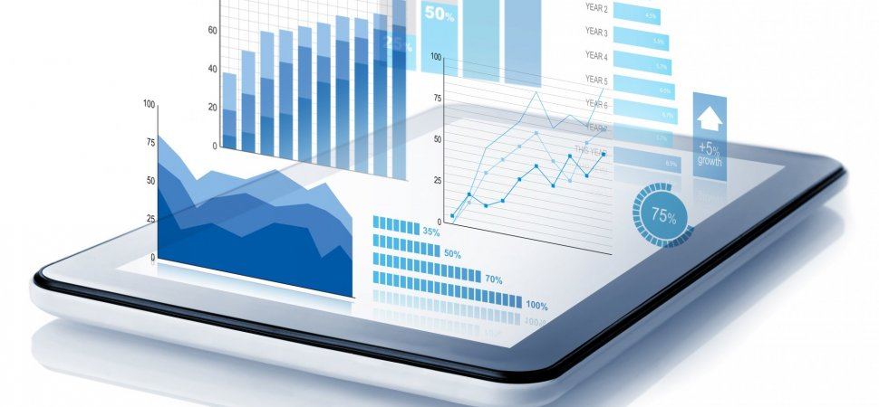
Data ANALYTICS: definición
El análisis de datos tiene el objetivo fundamental del estudio de los datos de una organización con la finalidad de extraer conocimiento de éstos y tomar decisiones correctas y eficientes en beneficio de la mencionada organización. La analítica de datos (Data Analytics), según ISACA, “implica los procesos y actividades diseñados para obtener y evaluar datos para extraer información útil”. Analítica de datos se considera también a la ciencia de examinar datos en bruto (crudos) con el propósito de obtener conclusiones acercade la información contenida en ellos.

Slide 12
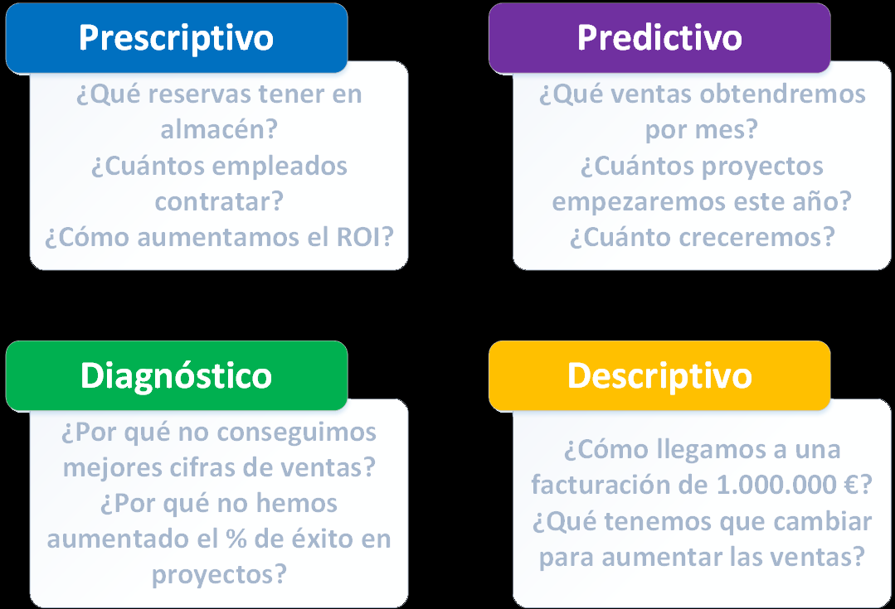
Data ANALYTICS: Tipos de analíticas
Existen tres tipos de analítica de datos: analítica descriptiva, analítica predictiva y analítica prescriptiva.
La analítica de Big Data permite a los usuarios analizar los datos masivos de las organizaciones con tamaños desde Terabytes hasta Petabytes de modo rápido y económico.

Slide 13
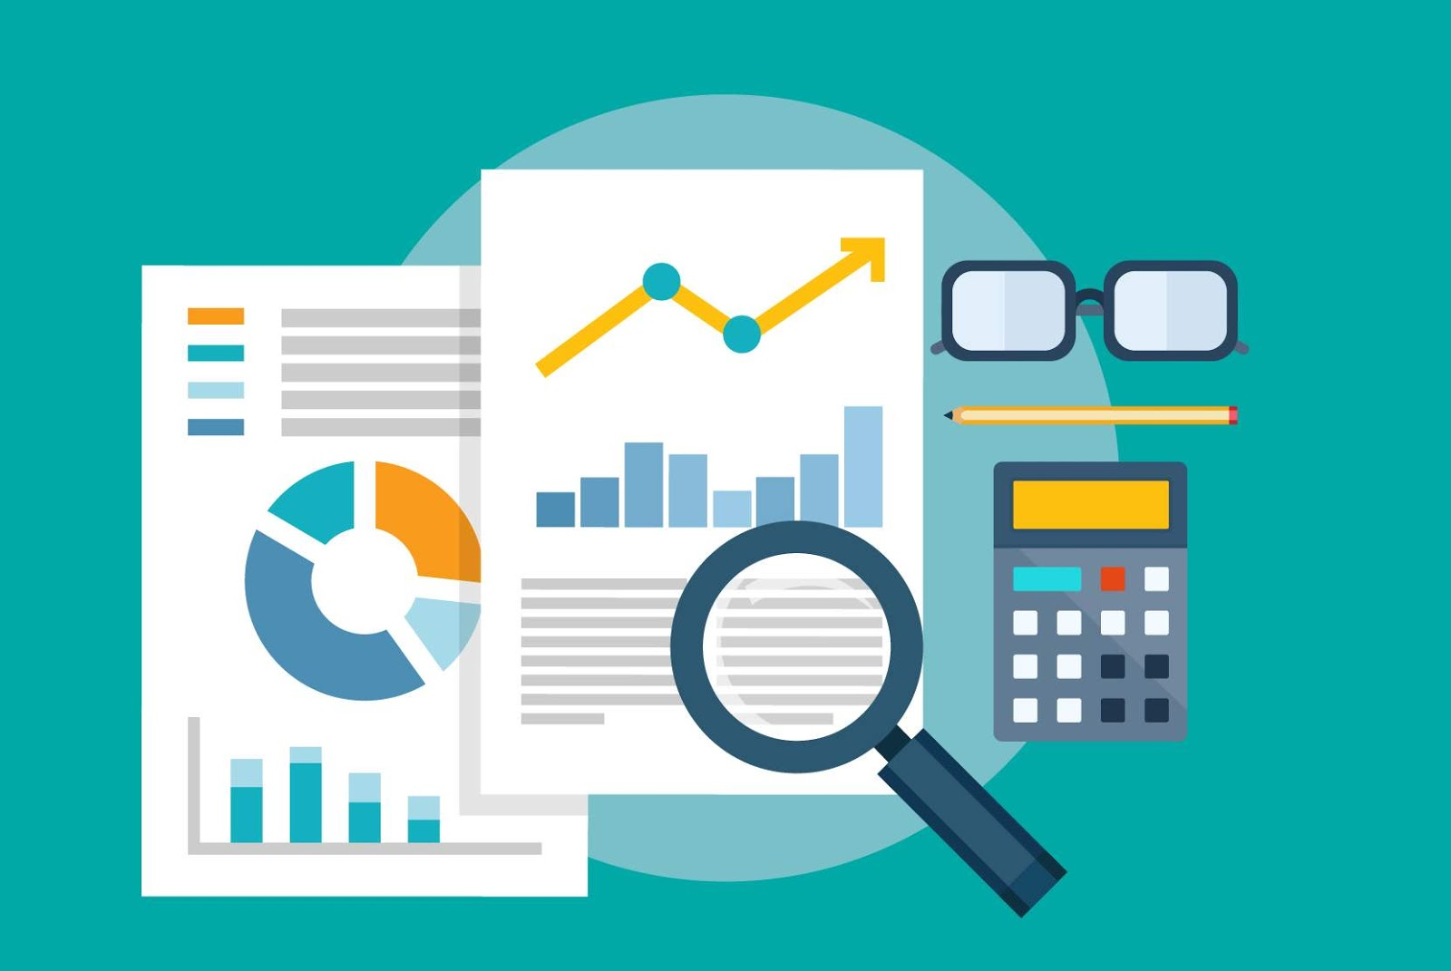

Data ANALYTICS: Herramientas analíticas
Existe gran variedad de herramientas de software que se usan en analítica de datos. Las técnicas más empleadas son: realización de consultas e informes (Quering y Reporting), visualización, minería de datos, análisis de datos predictivos, lógica difusa, optimización, streaming de audio, video o fotografía, etcétera.
Las herramientas de analítica deben permitir a los usuarios analizar los grandes datos de un modo rápido y económico. Los usuarios deben ser capaces de explorar y visualizar datos masivos mediante gráficos interactivos, cuadros de mando integral (balanced scorecards), tableros o cuadros de control (dashboards), herramientas de reporting y query (informes y consultas) de resultados, así como herramientas de visualización, en tiempo real cuando sea necesario.

Slide 14
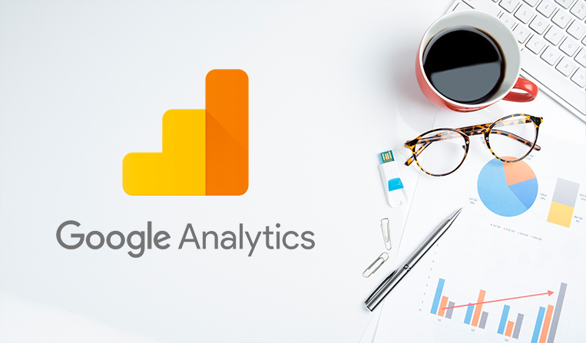
Data ANALYTICS: Herramientas analíticas
Los informes que emiten las herramientas de analítica Web son variados. En el caso de Google Analytics, destacan: informes estándar, personalizados y sociales.
Herramientas de analítica Web. Existe gran cantidad de herramientas de analítica Web de pago y también gratuitas. Una breve selección puede ser: Coremetrics, Omniture, Piwik, Woopra, Google Analytics, WebTrends, Unica, etcétera
Analítica Web para móviles se refiere al campo específico de la analítica Web en el canal móvil de la organización, y comprende el conjunto de prácticas y tecnologías para coleccionar y analizar los datos de presencia en Internet desde móviles y tabletas con el objetivo de tomar decisiones de negocio.
La información de las herramientas de analítica Web debe proporcionar resultados similares a las métricas ordinarias, y además información relativa a la actividad de los usuarios, al dispositivo y a la aplicación.

Slide 15
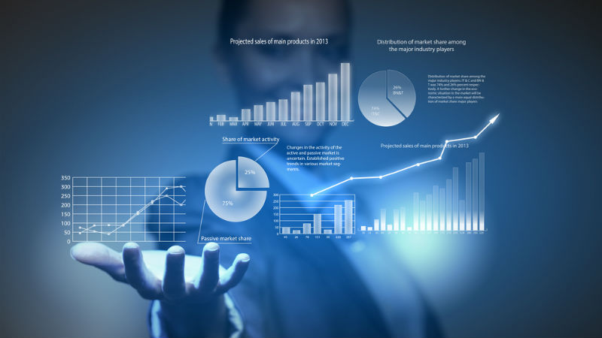
Data ANALYTICS: RECOLECCIÓN DE DATOS
El tratamiento de los grandes volúmenes de datos requiere de las siguientes etapas: adquisición o ingestión, almacenamiento y organización de la información, análisis y presentación o visualización de resultados.

Slide 16
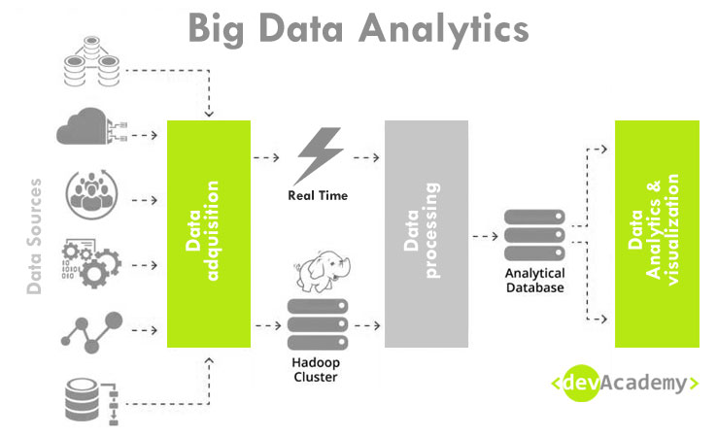

Slide 17

Data ANALYTICS: RECOLECCIÓN DE DATOS
En la era de los grandes volúmenes, podemos considerar cuatro grandes categorías en analítica de datos:
Analítica Web o analítica del tráfico de datos en un sitio Web.
Analítica social o análisis de datos de los medios sociales (blogs, wikis, redes sociales, RSS…).
Analítica móvil en dispositivos móviles con el objeto de analizarlos datos que envían, reciben o transitan en dichos dispositivos.
Analítica de Big Data o analítica de los grandes volúmenes de datos.
Analítica Web, según Avinash Kaushik, es: “El análisis de datos cuantitativos y cualitativos de su sitio Web y de la competencia, para impulsar una mejora continua de la experiencia online que tienen tanto los clientes habituales como los potenciales y que se traduce en unos resultados esperados (online y offline)”.

Slide 18

Data ANALYTICS: estadísticas
Una métrica es una valoración cuantitativa de estadísticas que describen tanto los eventos como las tendencias de un determinado sitio Web; en realidad, es una medida cuantitativa que permite conocer el estado de un sitio Web, de una página Web o un proceso que se realiza en un sitio para un atributo o parámetro determinado.
Métricas cruciales: visitas, visitantes, visitantes únicos, tiempo en la página y en el sitio, tasa de rebote, tasa de salida, tasa de conversión, compromiso.
Otras métricas a considerar y muy importantes: visitas provenientes de buscadores o directas, ranking de páginas más vistas/páginas por visita, procedencias de las visitas.
Un indicador clave de rendimiento (KPI) es una métrica que ayuda del modo más eficiente posible a conseguir los objetivos previstos del sitio Web. Todas las KPI son métricas, pero no todas las métricas son KPI.

Slide 19

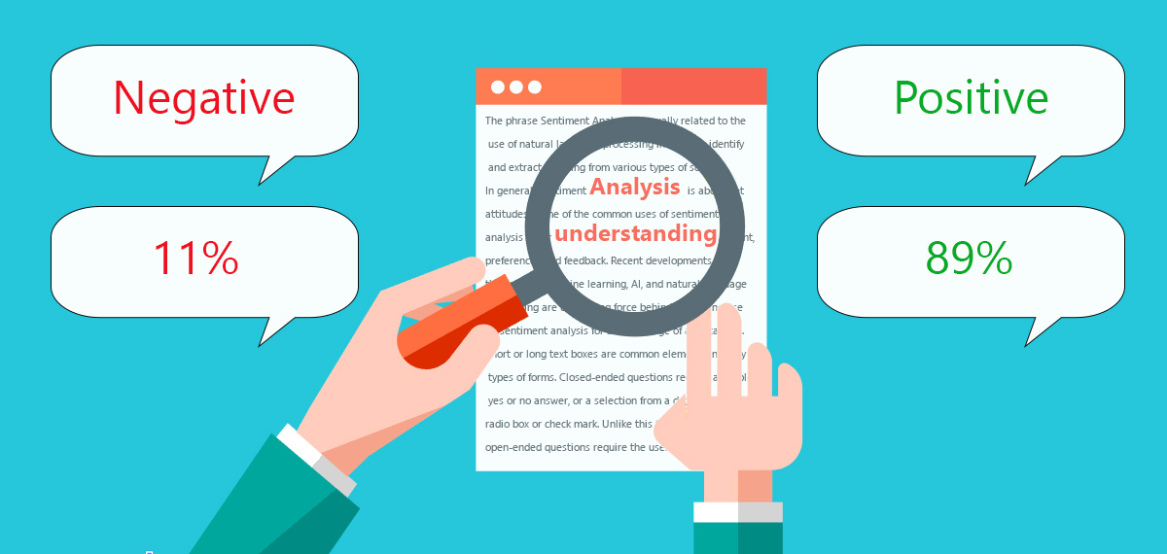
sentimental analysis
Análisis de sentimiento o sentimientos (Sentimental Analysis), también conocido en algunos ambientes como minería de opinión, se refiere en la era actual al análisis automático del sentimiento que trata de traducir a indicadores más o menos medibles las emociones humanas inmersas en los datos sociales, tanto en fuentes externas y autónomas (redes sociales, blogs, microblogs, foros, medios de comunicación, wikis…) como internas o propias dela empresa (interacciones almacenadas en el CRM, transcripciones de conversaciones registradas en el sistema de soporte de incidencias, encuestas realizadas a clientes y empleados).

